Slide 1

DataExplorer

Slide 2
Allgemeine Informationen
DataExplorer ist ein Datenanalyse Tool
Ermöglich schnelle und einfache Visualisierung von Daten
Dient der Darstellung der Daten als Verteilungen

Slide 3
Anwendungsbereiche
Data Reporting
Explorative Datenanalyse
Feature Engineering

Slide 4
Datenpaket nycflights
Das Datenpaket NYCFlights enthält 5 Datensätze:
Airlines
Airports
Flights
Planes
Weather

Slide 5
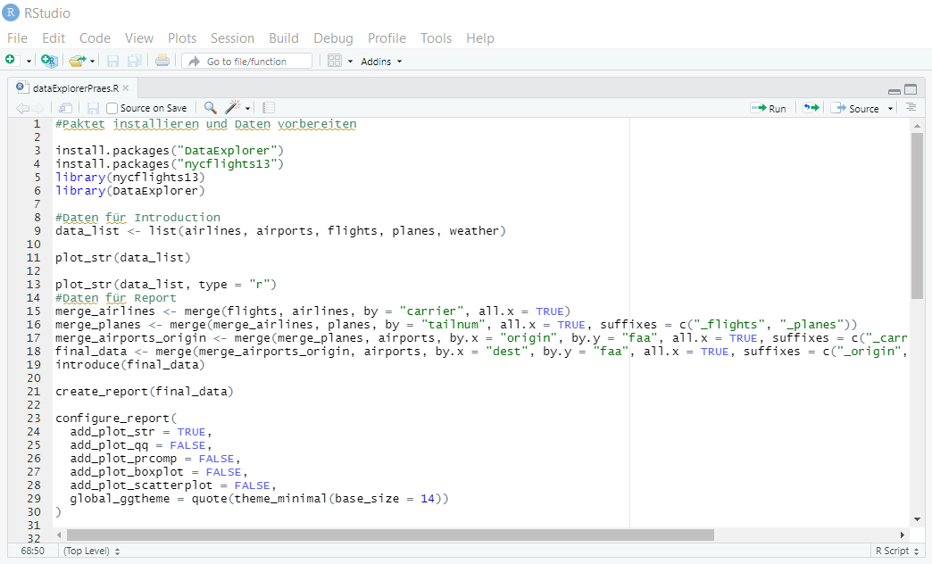
Weiter zum Code…

Slide 6
Quellen
https://cran.r-project.org/web/packages/DataExplorer/vignettes/dataexplorer-intro.html (Zuletzt aufgerufen am 05.05.2021)
https://cran.r-project.org/web/packages/DataExplorer/DataExplorer.pdf (Zuletzt aufgerufen am 05.05.2021)
https://datadrivencompany.de/feature-engineering-erklaerung-methoden-und-beispiele/ (Zuletzt aufgerufen am 04.05.2021)
https://doi.org/10.1037/1082-989X.2.2.131 (Zuletzt aufgerufen am 04.05.2021)

